Slide 1
Sistemas Operativos
Licenciatura Engenharia Informática
Mest. Int. Engenharia Computacional
Ano letivo 2018/2019
Nuno Lau (nunolau@ua.pt)

Slide 2
Definições
Condição de corrida
  Quando vários processos/threads acedem a dados partilhados e o resultado final depende de forma inesperada da ordem de execução
Região crítica
  Zona de código que manipula dados partilhados e que não pode ser executada concorrentemente por mais do que um processo/thread
Região de entrada
  Código que realiza o pedido de acesso à região crítica
Região de saída
  Código executado após a saída da região crítica

Slide 3
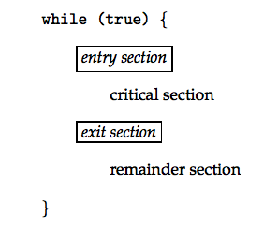
Estrutura típica

Slide 4
Soluções por software
Variável partilhada de lock
  Valor=0 se Região Crítica não está a ser usada
  Valor=1 se Região Crítica está a ser usada
  Não funciona se implementado apenas em software
Alternância estrita
Algoritmo de Dekker (1964)
Algoritmo de Peterson (1981)

Slide 5
Soluções Hardware
Muitos sistemas tem suporte de hardware para facilitar a implementação de regiões críticas
Sistemas uniprocessador – podem desactivar interrupções
  Código é executado sem preempção
  Ineficiente em sistemas multiprocessador
Instruções atómicas (não interrompíveis) especiais
  Testam valor na memória e alteram esse valor
  Ou Trocam o valor de 2 posições de memória

Slide 6
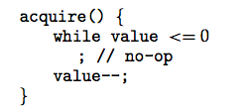

Semáforos
Ferramenta de sincronização que não necessita de busy waiting
Semáforo S
  variável inteira
  2 métodos de acesso
    acquire/release; down/up; V/P

Slide 7
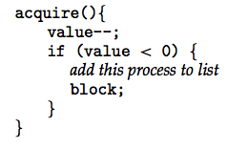
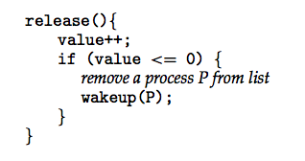
Implementação de Semáforos
Quando não é possível terminar acquire imediatamente, o semáforo, em geral, bloqueia o processo numa fila de espera própria
  Block – bloqueia o processo que tem de esperar pelo semáforo
  Wakeup – acorda um/vários processos da fila de espera
Deve garantir que não existem 2 processos a executar acquire ou release simultaneamente
  Estas funções constituem regiões críticas

Slide 8
Deadlock e Adiamento indefinido
Deadlock
  2 ou mais processos estão bloqueados à espera de um evento que apenas pode ser despoletado por um dos processos em bloqueio
  Se S e Q forem 2 semáforos inicializados a 1
    P0 P1
    S.acquire() Q.acquire()
    Q.acquire() S.acquire()
    … …
    Q.release() S. release()
    S.release() Q. release()
Adiamento indefinido (starvation)
  Um processo pode nunca ser removido da fila de espera de um semáforo

Slide 9
Exclusão mútua
Mecanismo básico de sincronização através do qual se garante o acesso em exclusão mútua a determinadas zonas de código (região crítica)
  Implementação usando semáforos?
Processo 1
Processo 2
Código A
Região crítica
Código B
Código C
Região crítica
Código D

Slide 10
Exclusão mútua
Usando 1 semáforo (mutex)
Semáforo inicializado com valor 1
Processos executam mutex.down() antes da região crítica e mutex.up() depois da região crítica
Processo 1
Processo 2
Código A
mutex.down()
região crítica
mutex.up()
Código B
Código C
mutex.down()
Região crítica
mutex.up()
Código D

Slide 11
Signaling
Mecanismo básico de sincronização através do qual um processo avisa outro de que algo aconteceu
Permite impôr que determinadas secções de código sejam precedidas pela execução de secções de código em processos distintos.
  Serialização de código em processos distintos
  Ex: Código D apenas pode executar depois de Código A
  Implementação usando semáforos?
Processo 1
Processo 2
Código A
Código B
Código C
Código D

Slide 12
Signaling
1 semáforo (sem) é suficiente
  Semáforo inicializado com valor 0
  Processo 2 faz down() do semáforo antes de Código D
    Garantindo que espera por um up
  Processo 1 faz up() depois de Código A
    Sinalizando processo 2 de que pode executar D.
Processo 1
Processo 1
Processo 2
Processo 2
Código A
sem.up()
Código B
Código A
Código B
Código C
sem.down()
Código D
Código C
Código D

Slide 13
Rendezvous
Mecanismo básico de sincronização através do qual dois processos se “encontram” antes de continuar
Permite sincronizar determinadas operações em processos distintos
  Ex: Processo 1 e 2 apenas avançam para Código B e Código D se Código A e Código C estiverem concluídos
  Implementação usando semáforos?
Processo 1
Processo 2
Código A
Código B
Código C
Código D

Slide 14
Rendezvous
Usando 2 semáforos (arrived1 e arrived2)
  Semáforos inicializados com valor 0
  Processo 1 faz arrived1.up() e arrived2.down() após Código A
    Garantindo que espera por um arrived2.up()
  Processo 2 faz arrived2.up() e arrived1.down() após Código C
    Garantindo que espera por um arrived1.up()
Processo 1
Processo 2
Código A
arrived2.down()
arrived1.up()
Código B
Código C
arrived1.down()
arrived2.up()
Código D
Deadlock!

Slide 15
Rendezvous
Usando 2 semáforos (arrived1 e arrived2)
  Semáforos inicializados com valor 0
  Processo 1 faz arrived1.up() e arrived2.down() após Código A
    Garantindo que espera por um arrived2.up()
  Processo 2 faz arrived1.up() e arrived2.down() após Código C
    Garantindo que espera por um arrived1.up()
Processo 1
Processo 2
Código A
arrived1.up()
arrived2.down()
Código B
Código C
arrived2.up()
arrived1.down()
Código D

Slide 16
Barreira
Generalização de Rendezvous para mais do que 2 processos
Solução anterior de Rendezvous não é generalizável
  Porquê?
Solução genérica
  1 semáforo para exclusão mútua (mutex), 1 semáforo para barreira (barrier), 1 inteiro partilhado (count)
  mutex inicializado com valor 1, barrier com valor 0
  count inicializado com valor 0

Slide 17
Barreira
Solução genérica
  1 semáforo para exclusão mútua (mutex), 1 semáforo para barreira (barrier), 1 inteiro partilhado (count)
Processo j j∈1..N
Código j.A
mutex.down()
bool localblk = false;
if(count == N-1) {
for(i=1..N-1) barrier.up()
count=0;
}
else {
count++; localblk=true;
}
mutex.up ()
if(localblk) barrier.down()
Código j.B
Funciona se apenas 1 vez. Pode dar problemas se barreira for cíclica.
Porquê?

Slide 18
Barreira
Solução genérica mais simples
  1 semáforo para exclusão mútua (mutex), 1 semáforo para barreira (barrier), 1 inteiro partilhado (count)
Processo j j∈1..N
Código j.A
mutex.down()
count++;
if(count == N) {
for(i=1..N) barrier.up()
count=0;
}
mutex.up ()
barrier.down()
Código j.B
Funciona se apenas 1 vez. Pode dar problemas se barreira for cíclica.
Porquê?

Slide 19
Barreira
Solução genérica
  1 semáforo para exclusão mútua (mutex), N semáforos para barreira (array barrier), 1 inteiro partilhado (count)
Processo j j∈1..N
Código j.A
mutex.down()
count++;
if(count == N) {
for(i=1..N) barrier[i].up()
count=0;
}
mutex.up ()
barrier[j].down()
Código j.B

Slide 20
Barreira
Solução genérica
  1 semáforo para exclusão mútua (mutex), 2 semáforos para barreira (array barrier), 2 inteiros partilhados (count e turn)
Processo j j∈1..N
Código j.A
mutex.down()
count++; localt=turn;
if(count == N) {
for(i=1..N) barrier[localt].up()
count=0; turn=1-turn;
}
mutex.up ()
barrier[localt].down()
Código j.B

Slide 21
Bounded Buffer
Para implementar um Bounded Buffer com capacidade N, podem ser usados 3 semáforos:
  mutex: para garantir a exclusão mútua no acesso à região crítica
  empty: cujo valor interno indica o número de espaços vazios
  full: cujo valor interno indica o número de espaços ocupados

Slide 22
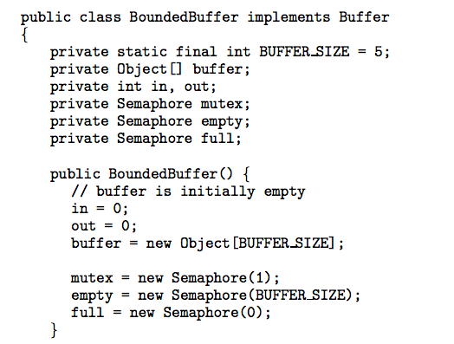
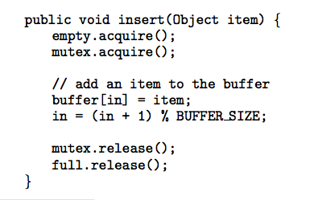
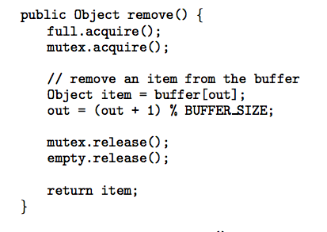
Bounded Buffer
3 semáforos
inicialização

Slide 23
Escritores e Leitores
Mecanismo de sincronização através do qual:
  Existem dados partilhados
  Podem ocorrer várias leituras em simultâneo, desde que não estejam a ocorrer escritas
  Durante a escrita não podem existir leituras, nem outras escritas concorrentes
  Implementação usando semáforos?
Processos Leitores
Processos Escritores
readStart()
read access
readEnd()
writeStart()
write access
writeEnd()

Slide 24
Escritores e Leitores
Usando 2 semáforos (mutex e nobody) e um inteiro (readers)
mutex e nobody inicializados a 1
readers inicializado a 0
Processos Leitores
Processos Escritores
readStart()
read access
readEnd()
writeStart()
write access
writeEnd()

Slide 25
Escritores e Leitores
Usando 2 semáforos (mutex e nobody) e um inteiro (readers)
Processos Leitores
Processos Escritores
readStart()
mutex.down()
if(readers==0)
nobody.down()
readers++
mutex.up()
read access
readEnd()
mutex.down()
readers--
if(readers==0)
nobody.up()
mutex.up()
writeStart()
nobody.down()
write access
writeEnd()
nobody.up()
Deadlock impossível.
Adiamento indefinido de escritores possível.
Porquê?

